Slide 1


SERMONARIO MENSUAL DE
2025

Slide 2

ADMINISTRAR
EL TIEMPO Y GUARDAR EL DÍA DE REPOSO
Juan 9:4

Slide 3


LA NECESIDAD DE PRIORIZAR
Tenemos que aprender a gestionar el tiempo para sacar el máximo provecho a un día.
El individuo debe tomar el control proactivo de su vida y de su entorno, en lugar de permitir que las circunstancias controlen y dicten su vida.

Slide 4

“
SI NO PLANIFICAS, ESTÁS PLANEANDO FRACASAR.
”
(Benjamin Franklin)

Slide 5

“
Malgastar el tiempo y despreciar nuestra inteligencia resulta pecaminoso [...]. Si supiéramos apreciar cada momento y dedicarlo a cosas buenas, tendríamos tiempo para hacer todo lo que necesitamos hacer para nosotros mismos o para los demás.
”
(El ministerio de curación, p. 159)

Slide 6


TIEMPO PRIVILEGIADO
Este recordatorio oportuno cada semana está diseñado para crear equilibrio y perspectiva, lo que nos permite a usted y a mí reconectarnos con nuestro Dios, con nosotros mismos, con la familia y con la naturaleza, y ajustarnos al ritmo del tiempo de Dios.

Slide 7
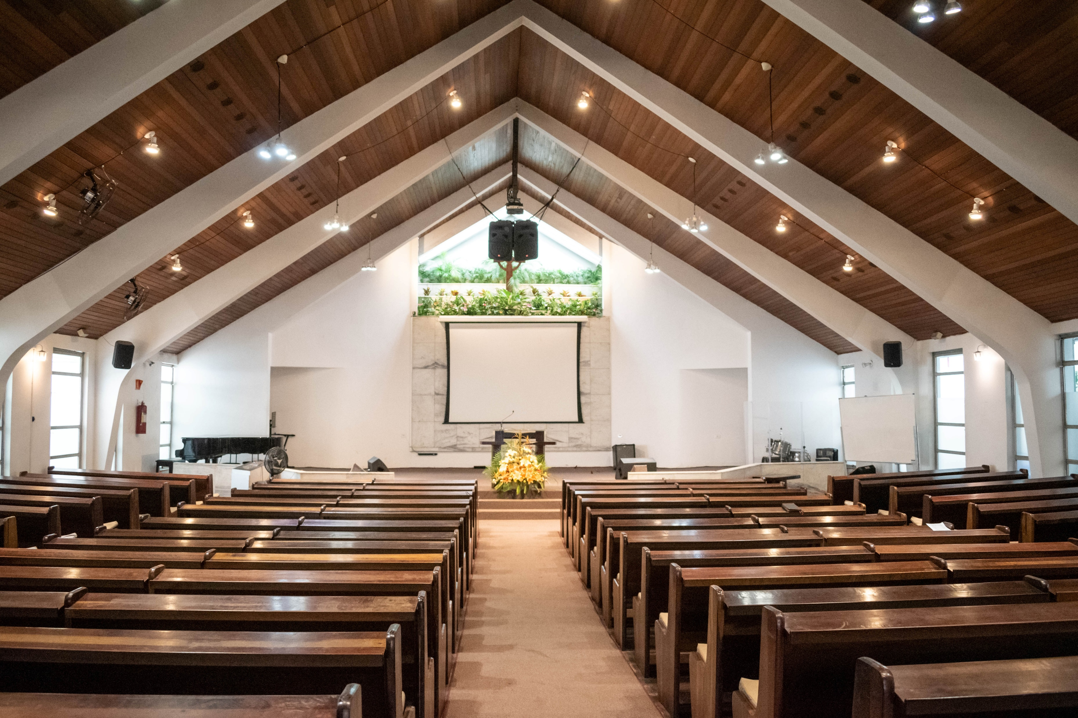
Cada semana, el sábado señala a nuestro Creador y Redentor y nos invita a adorarlo. ¡No es de extrañar que en el centro del gran conflicto sobre la dignidad de Cristo para recibir adoración como Creador esté el sábado! ¡La adoración del sábado es tiempo bien empleado con nuestro Creador y Redentor! Y la buena noticia es que esto continuará en la tierra nueva (véase Isaías 66:22, 23).

Slide 8
DESCANSO VERDADERO
“Seis días trabajarás y harás toda tu obra, pero el séptimo día es día de reposo del Señor tu Dios. No harás ninguna obra en él”.
(Éxodo 20:9, 10)

Slide 9

Nos hemos convertido en la generación más conectada pero adicta de la historia, adicta a nuestro exceso de información y tecnología las 24 horas del día, los 7 días de la semana.

Slide 10
Pero ¿qué pasaría si nos pusiéramos de acuerdo para “cesar y desistir” de parte de nuestra tecnología y decidiéramos devolverle a Dios el “sábado”?
¿Podría ser que, al desconectarnos de nuestros dispositivos, podríamos estar más profundamente conectados con nuestro Dios?
Desconectarse para conectarnos con Cristo nos dará el descanso genuino prometido para el séptimo día.

Slide 11
“
Sépanlo o no, todos están cansados y cargados. Todos están agobiados con cargas que únicamente Cristo puede suprimir. [..] Él sacará la carga de nuestros hombros cansados. Nos dará reposo.
”
(El Deseado de todas las gentes, p. 295)

Slide 12
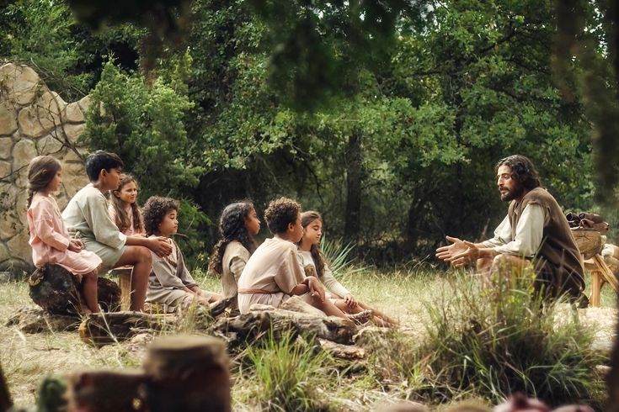
¿Cuál es el regalo más perfecto que cualquier padre amoroso puede darle a su hijo? ¿No es el regalo de pasar tiempo juntos sin interrupciones y sin prisas?
Es este regalo el que nuestro Padre Creador nos da a usted y a mí: 24 horas de tiempo ininterrumpido y sin prisas con él, cada séptimo día.

Slide 13
SERMONARIO MENSUAL DE
2025

